Slide 1
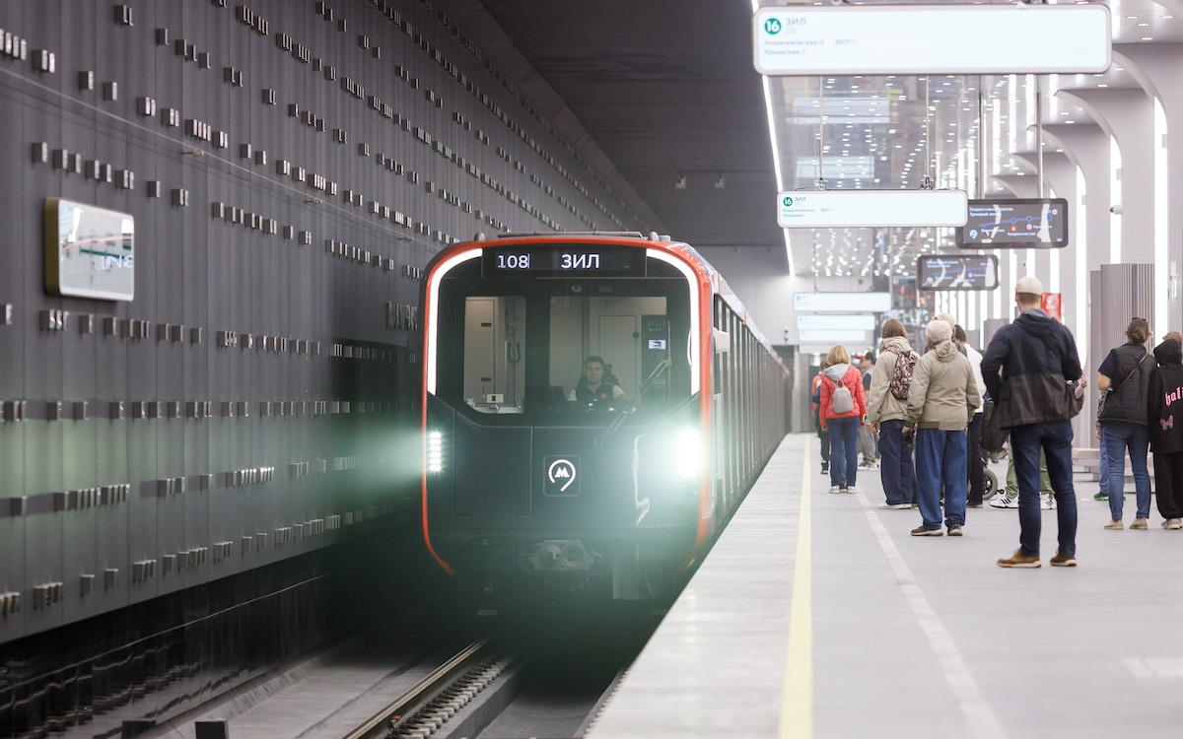
Ликсутов оценил эффект продления Троицкой линии для москвичей

Slide 2
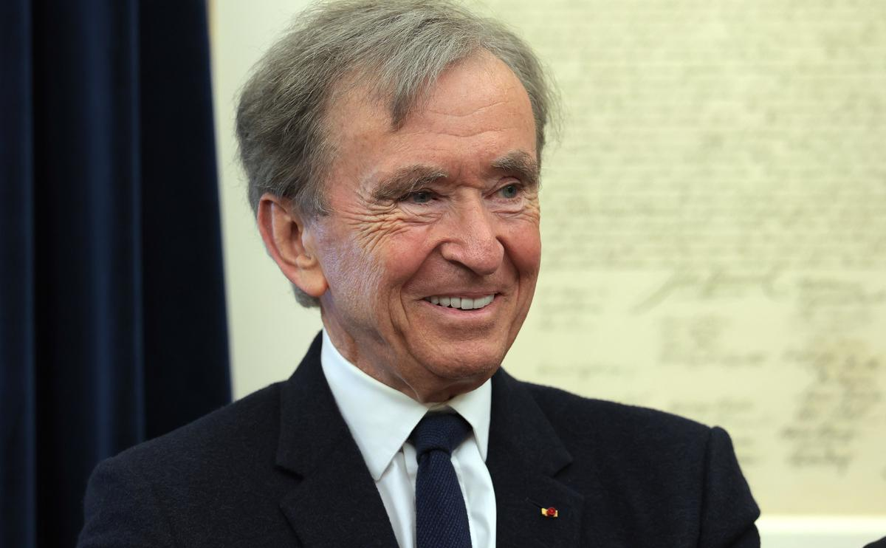
Бернар Арно раскритиковал идею о налоге на богатство во Франции

Slide 3

Министр экономики призвала к «оздоровлению» Германии

Slide 4
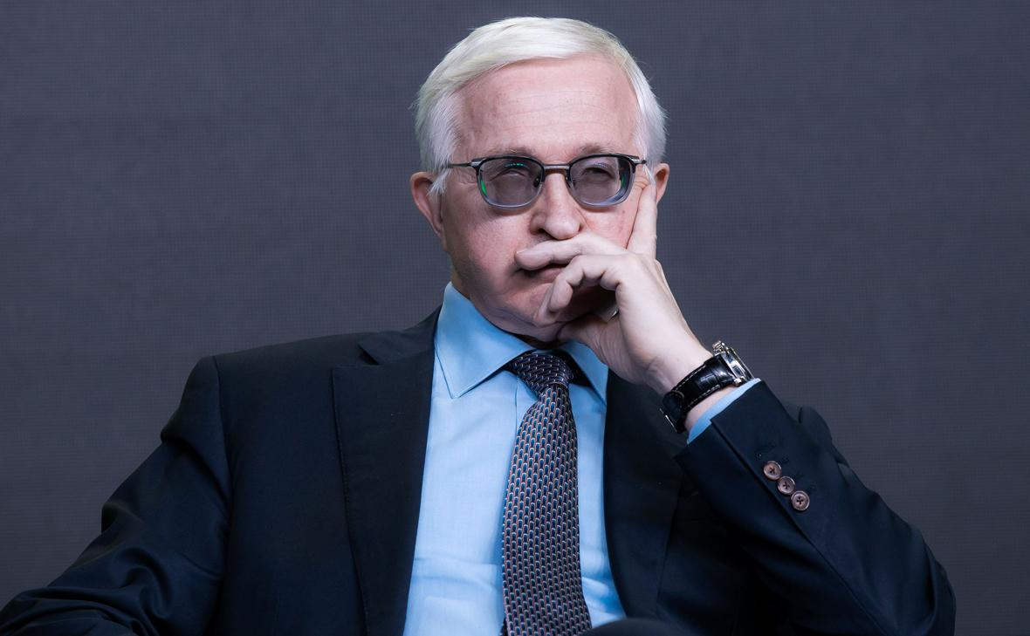
Глава РСПП Шохин предложил способ использовать заблокированные активы

Slide 5
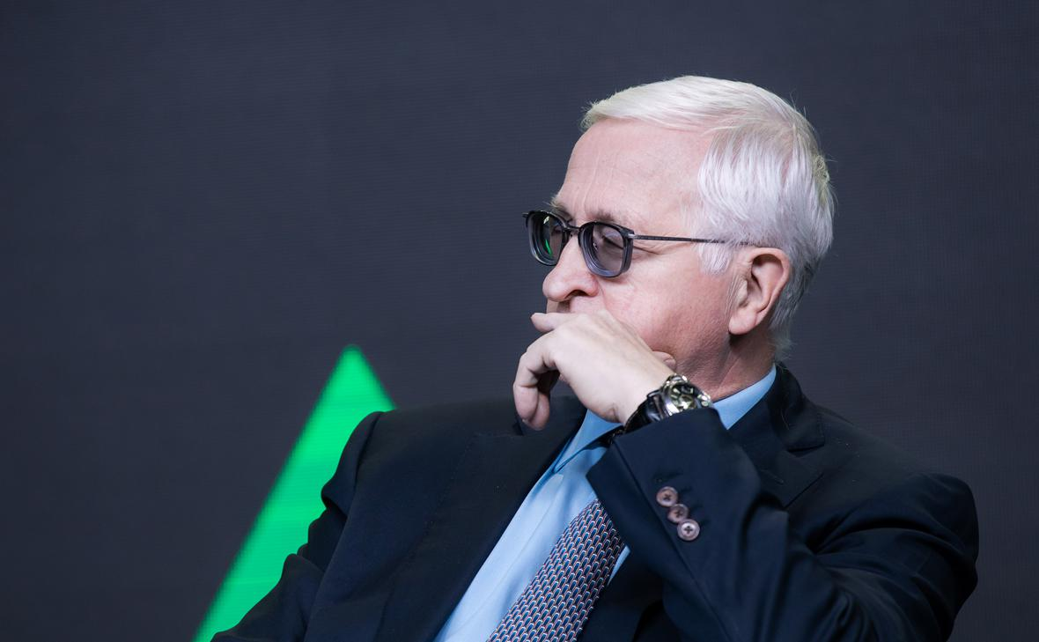
Шохин спрогнозировал снижение ставки «маленькими шажками»

Slide 6
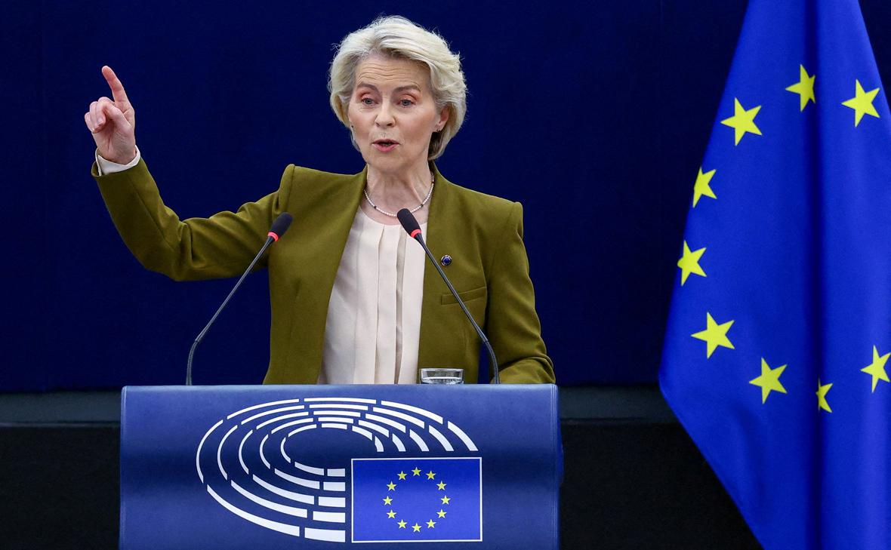
ЕК раскрыла число компаний, против которых введут санкции из-за России

Slide 7

В Ростовской области планируют вызвать искусственные дожди из-за засухи

Slide 8
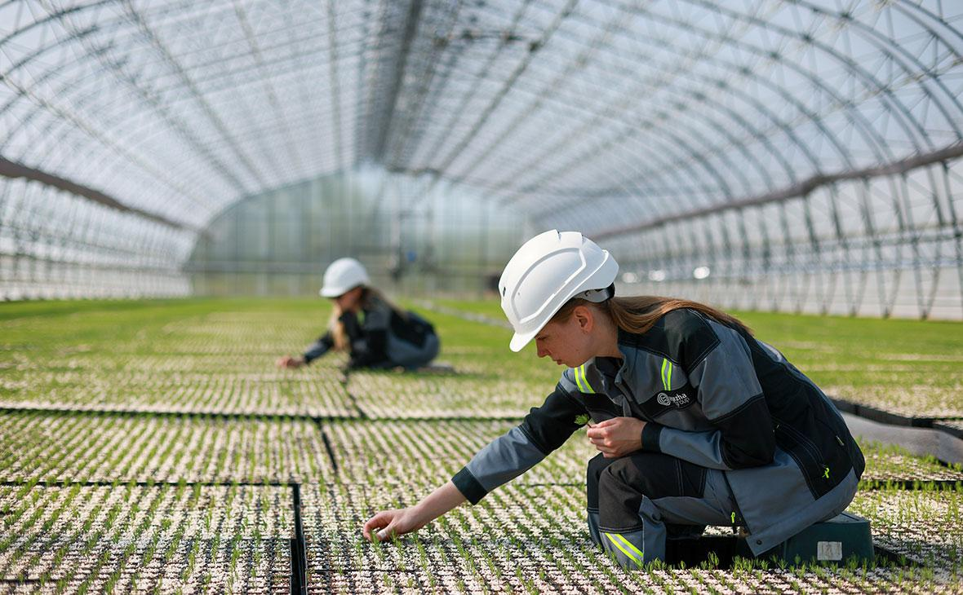
Урожайные технологии: как российский АПК развивает селекцию и генетику

Slide 9
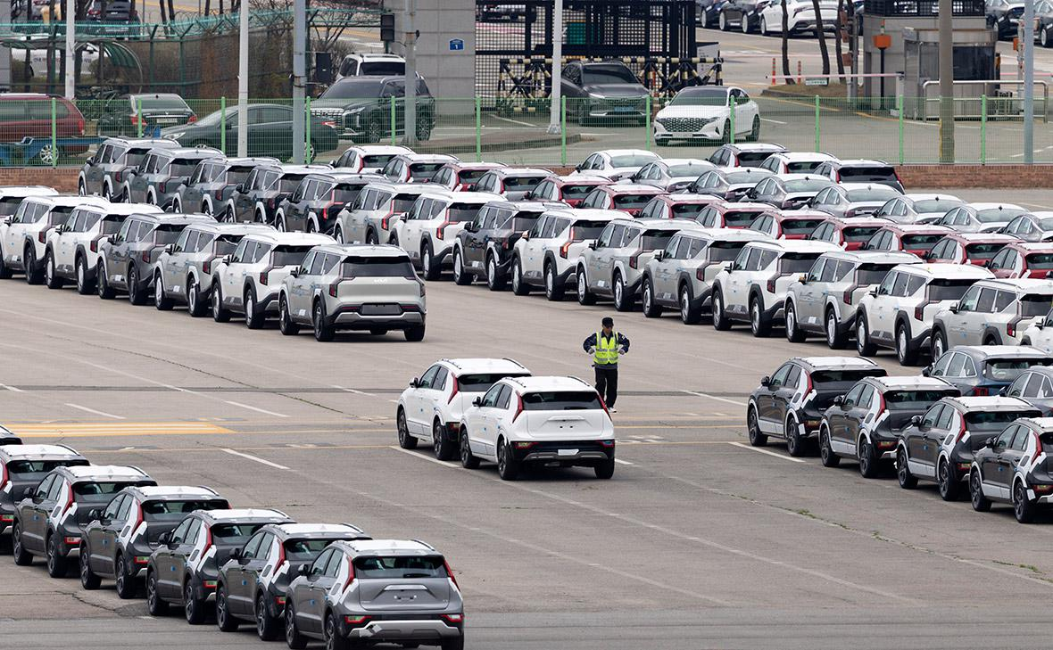
Россия увеличила импорт авто из Южной Кореи до максимума с 2021 года

Slide 10
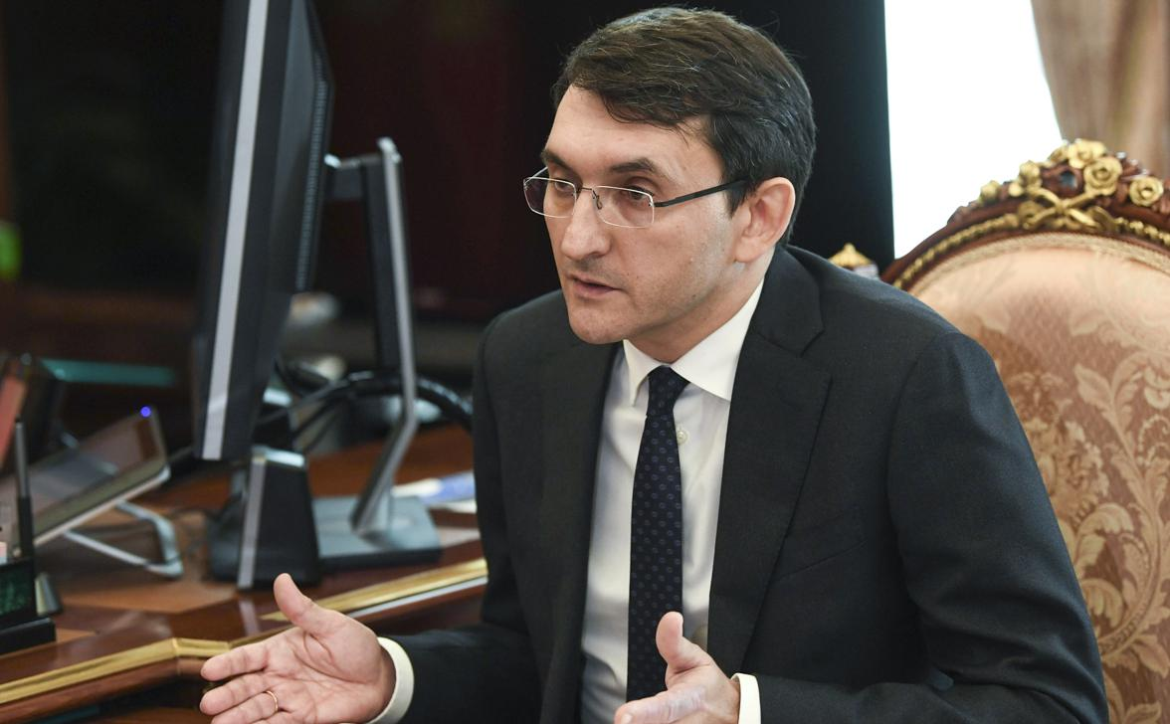
Глава Роскомнадзора раскрыл ожидаемый доход от сборов за интернет-рекламу

Slide 11
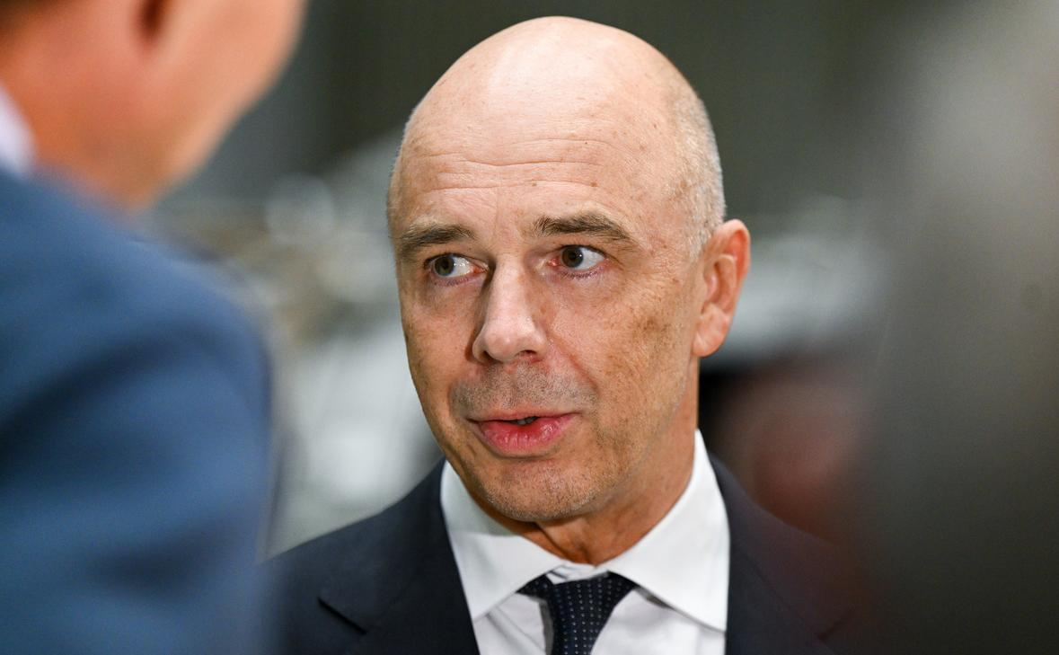
Силуанов назвал ключевую ставку, заложенную в бюджет на 2026 год

Slide 12
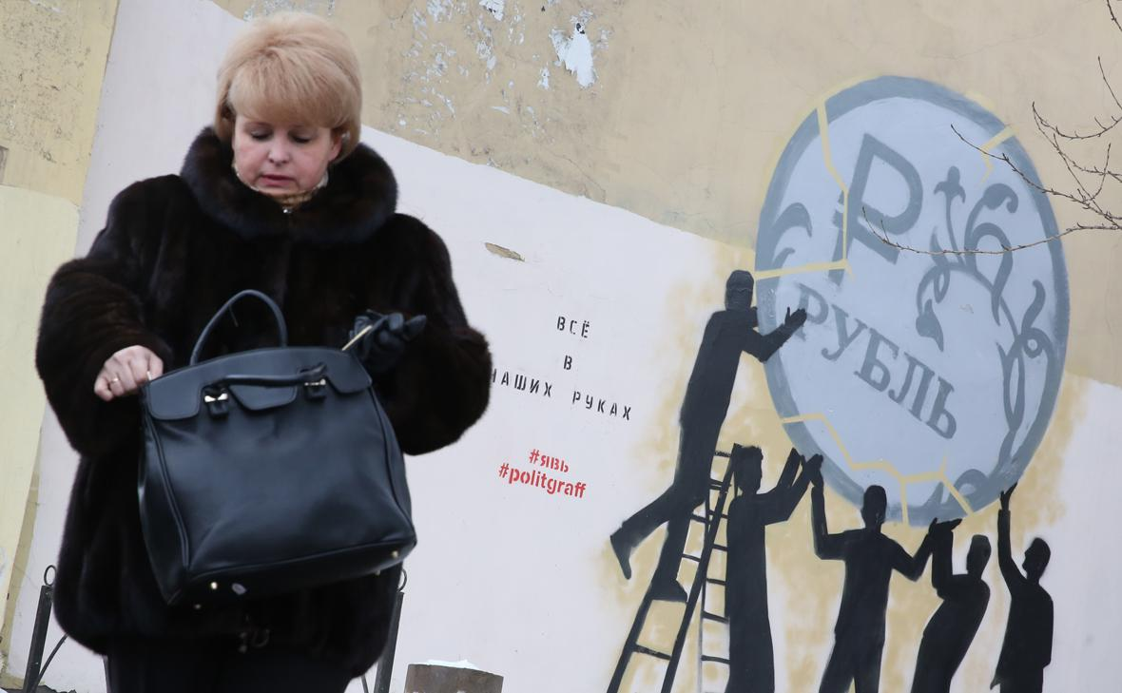
В Минфине назвали «решающий фактор» для рубля

Slide 13
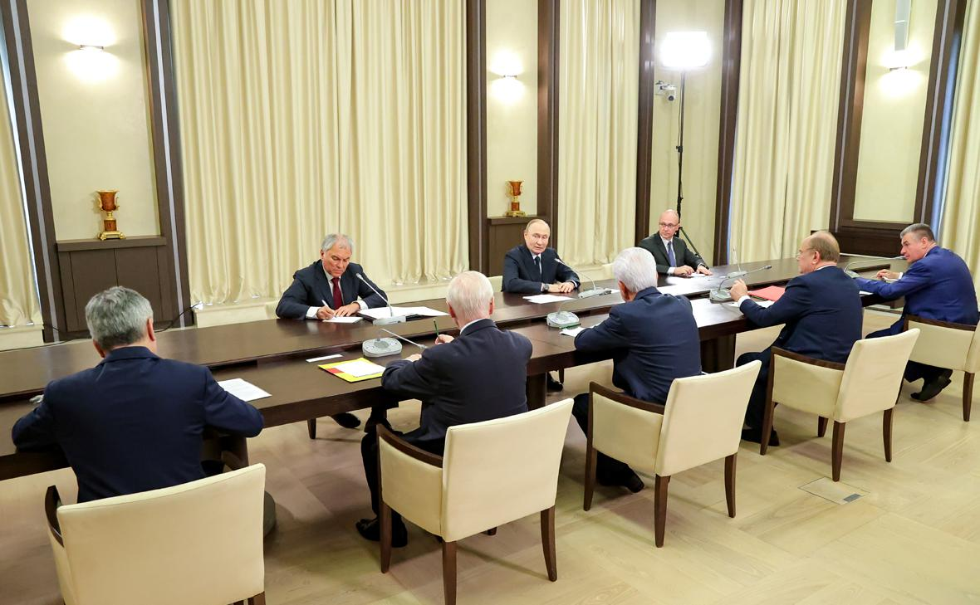
Путин назвал лидерам думских фракций приоритеты для государства

Slide 14
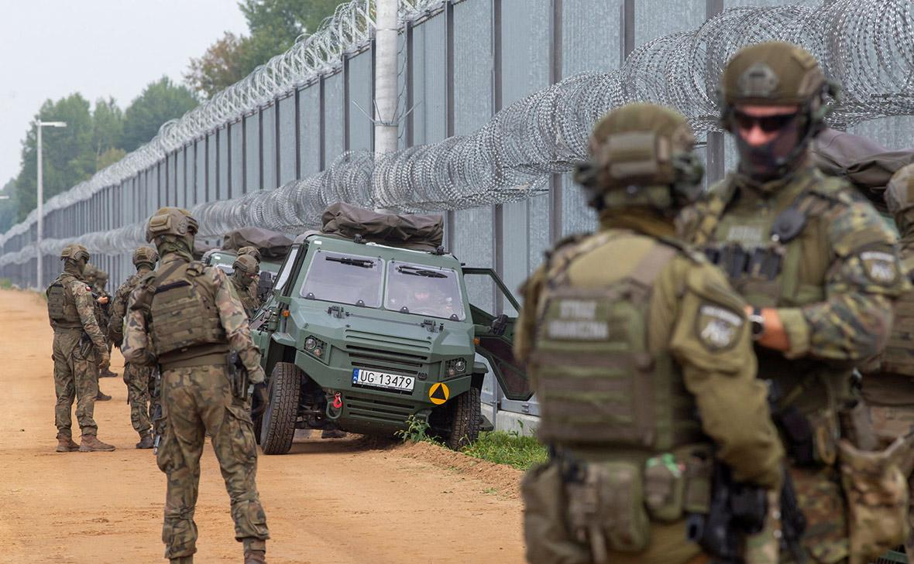
Politico раскрыло, как Польша «душит» экономику Евросоюза

Slide 15
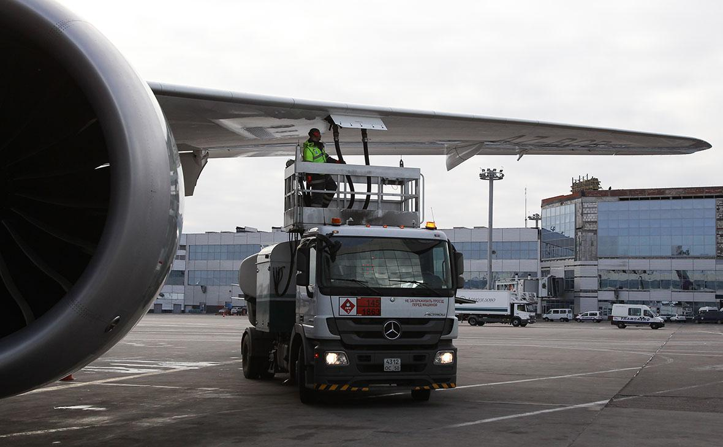
Силуанов назвал принцип определения цены на продажу Домодедово

Slide 16
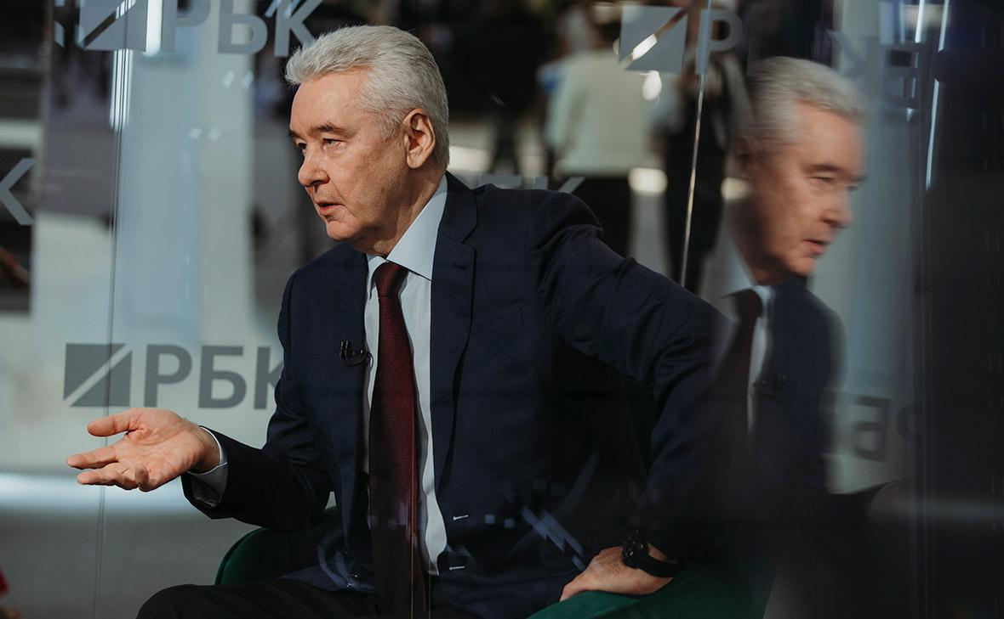
Собянин назвал проблемой страховые выплаты за нежелающих работать

Slide 17
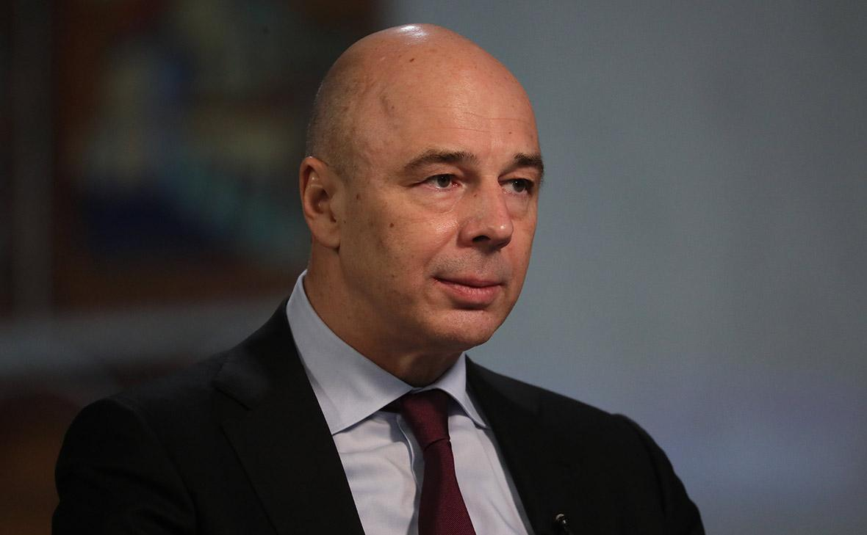
Силуанов анонсировал снижение зависимости бюджета от нефти по $1 в год

Slide 18

Какие страны признали статус Палестины. Карта

Slide 19
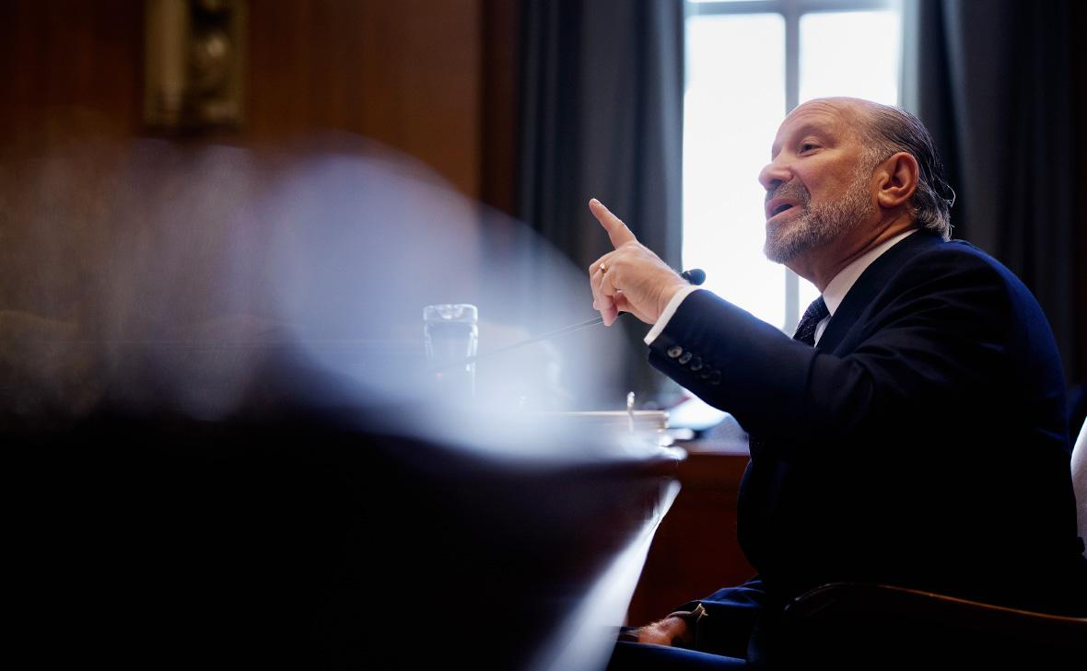
США объявили о крупнейшей сделке с Казахстаном по локомотивам на $4 млрд

Slide 20
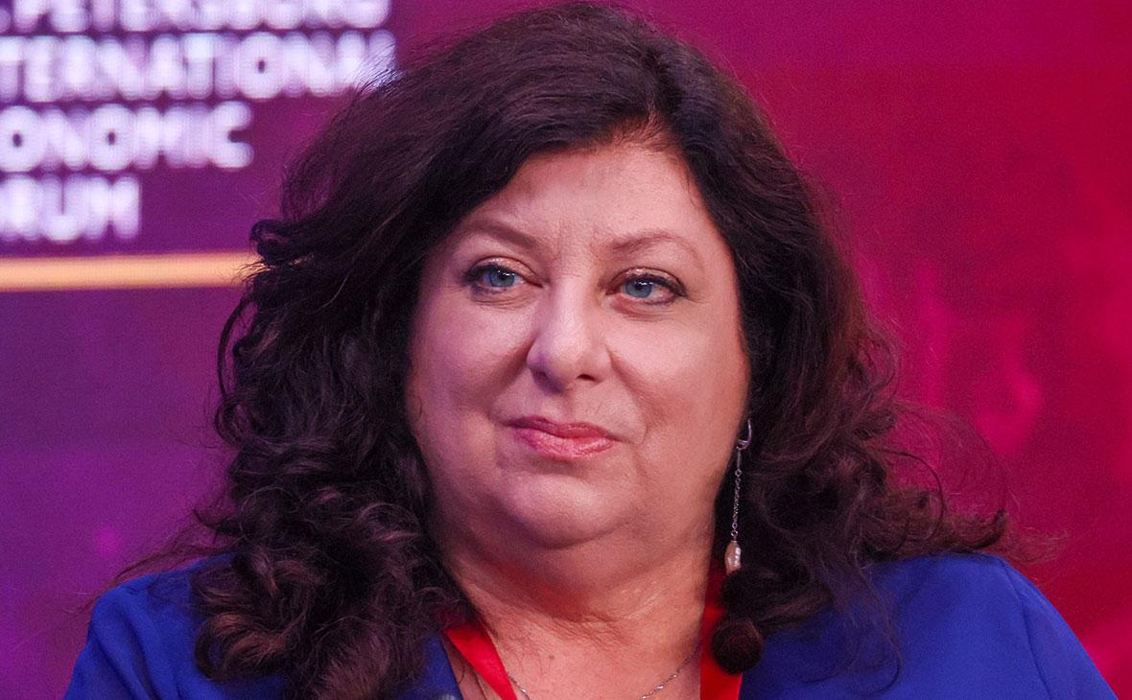
Путин дал российское гражданство бывшей помощнице Байдена

Slide 21
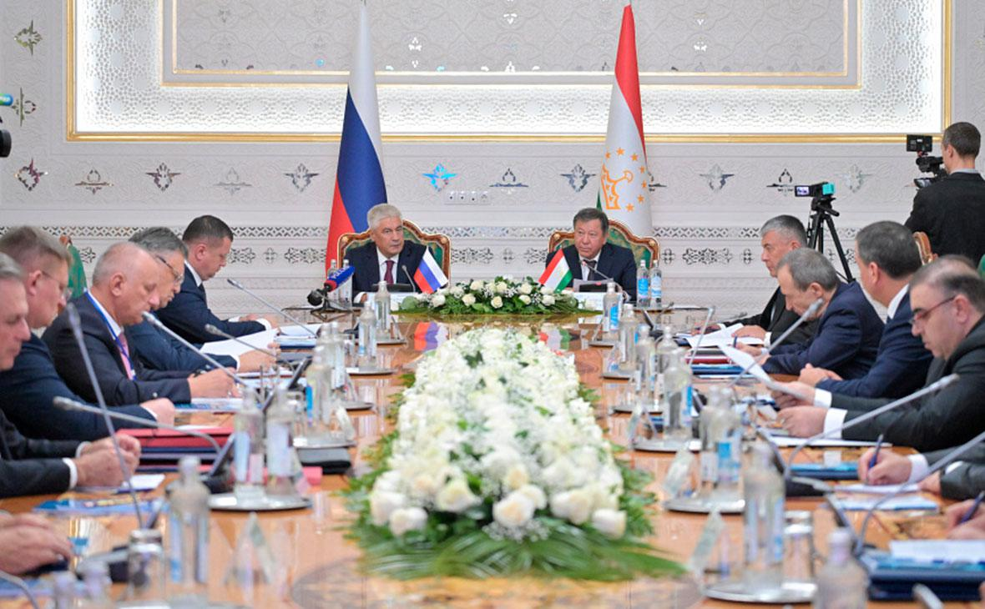
Главы МВД России и Таджикистана утвердили план совместной работы ведомств

Slide 22
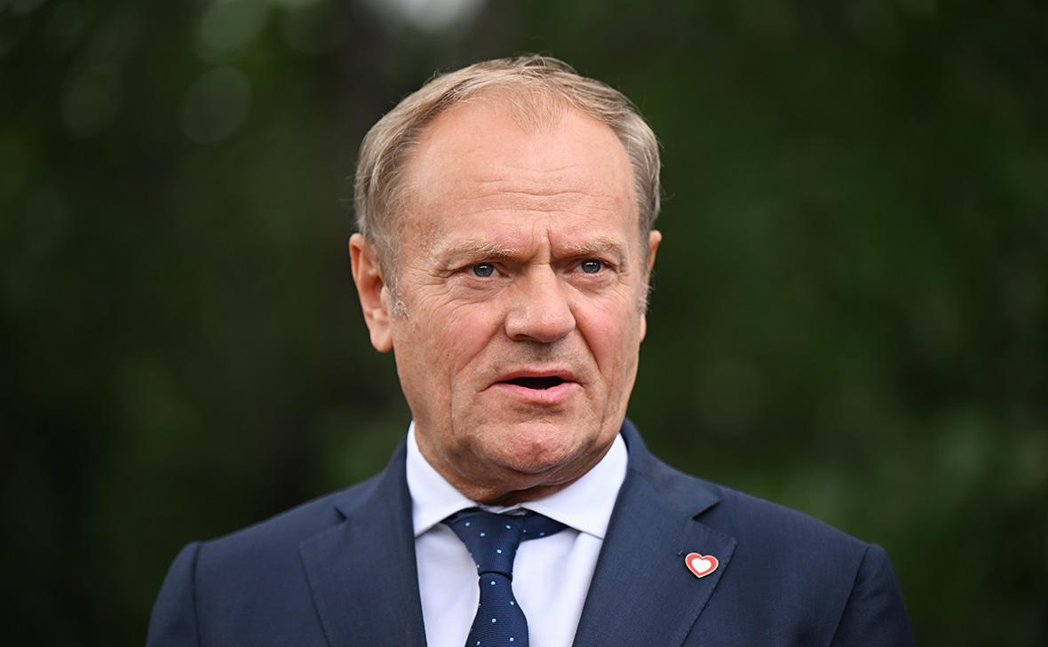
Туск назвал поддержку НАТО условием уничтожения Польшей воздушных целей

Slide 23

В Молдавии прошли 250 обысков по делу о попытке влияния России на выборы

Slide 24
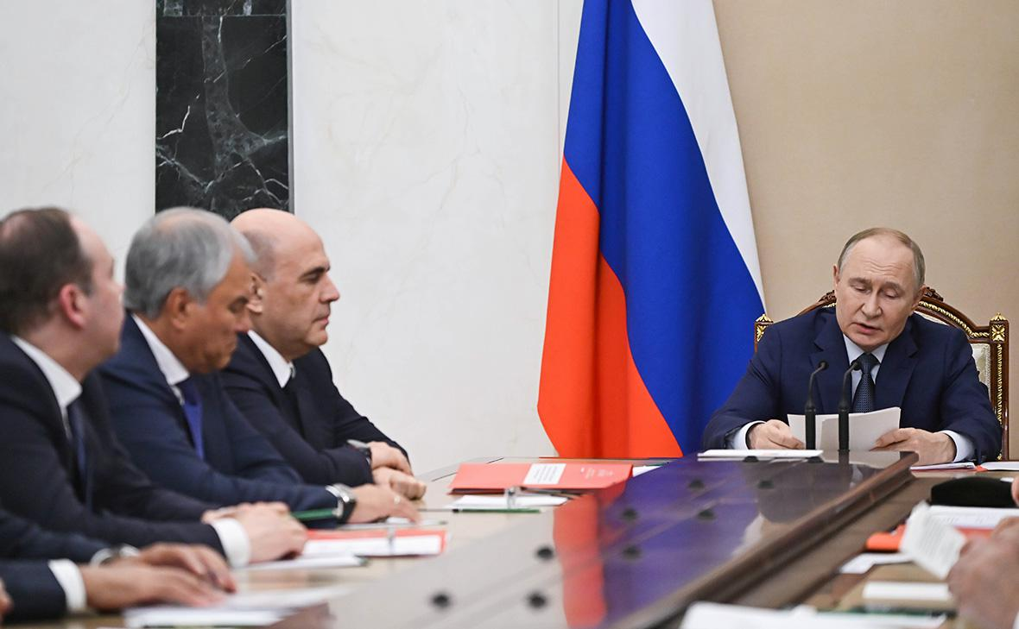
Что означает российское предложение о добровольном соблюдении ДСНВ Россия готова соблюдать договор минимум до 5 февраля 2027 года, но при одном условии

Slide 25
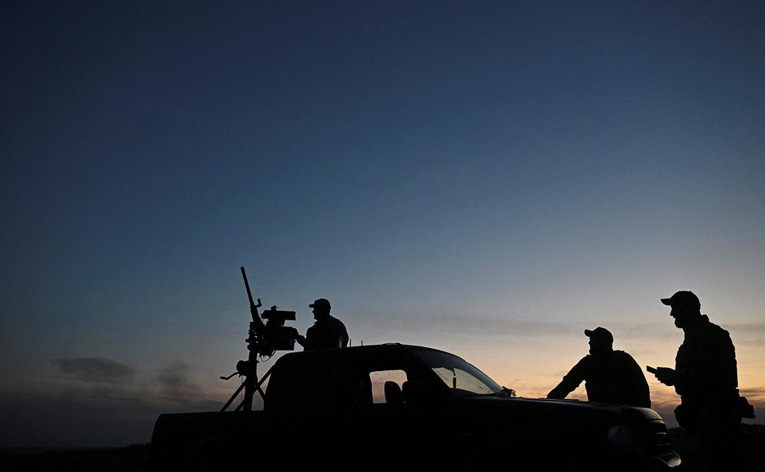
Зеленский внес в Раду законопроект об отправке военных за границу

Slide 26
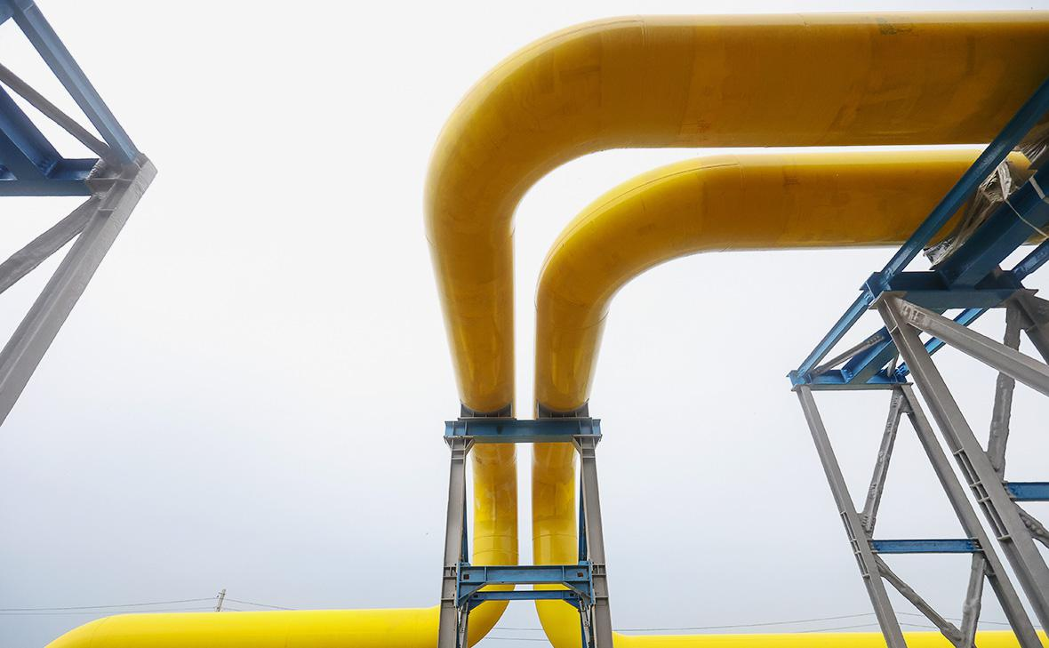
Иностранцам продлили разрешение платить за газ не только в Газпромбанке

Slide 27
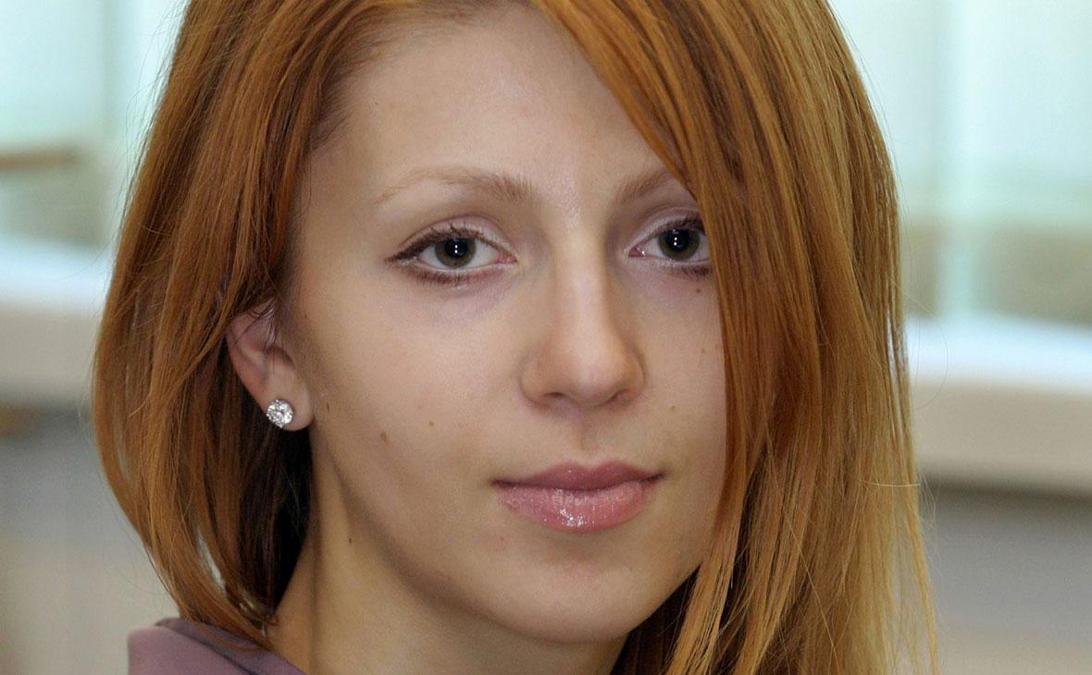
Великобритания сняла санкции с дочери Евтушенкова

Slide 28
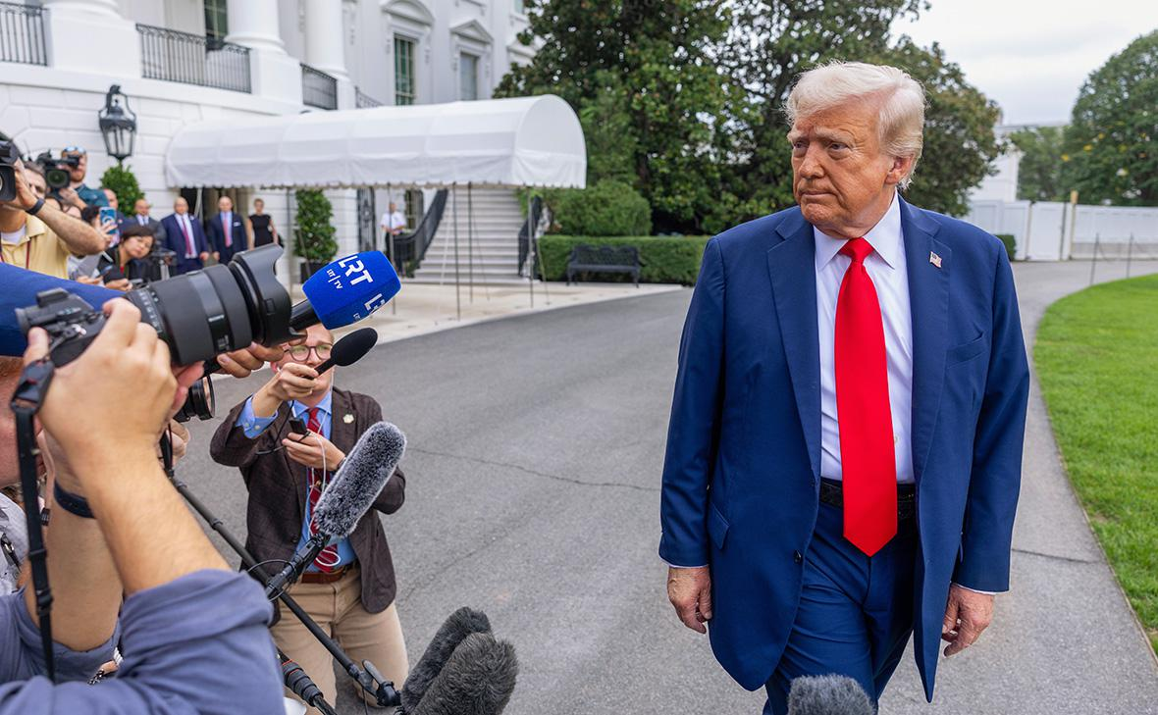
Fox News узнал о письме ХАМАС Трампу с условиями перемирия

Slide 29
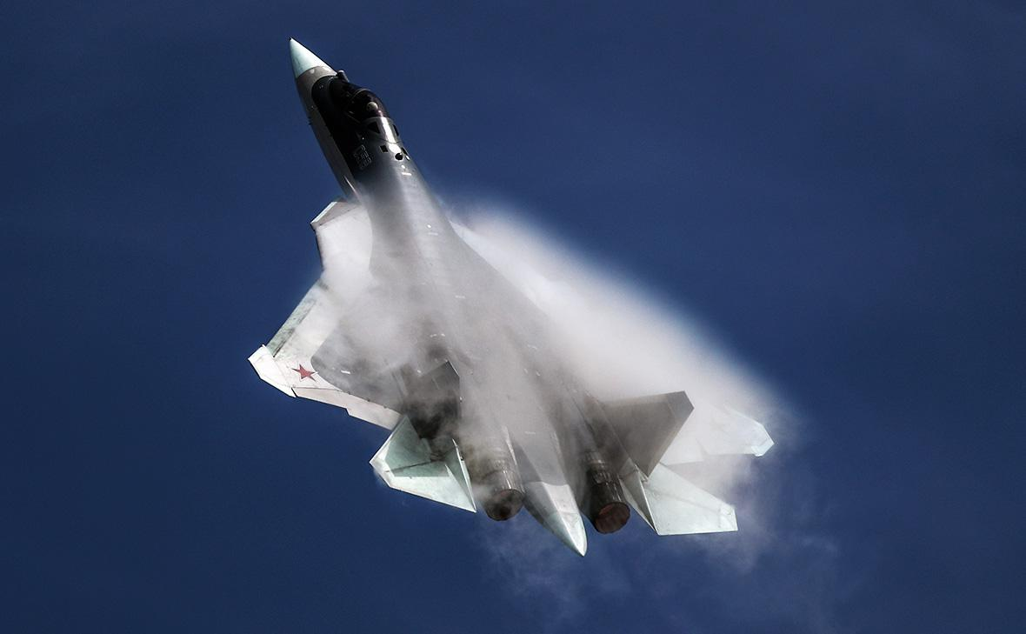
ТАСС узнал о предложении России к Индии локализовать производство Су-57

Slide 30
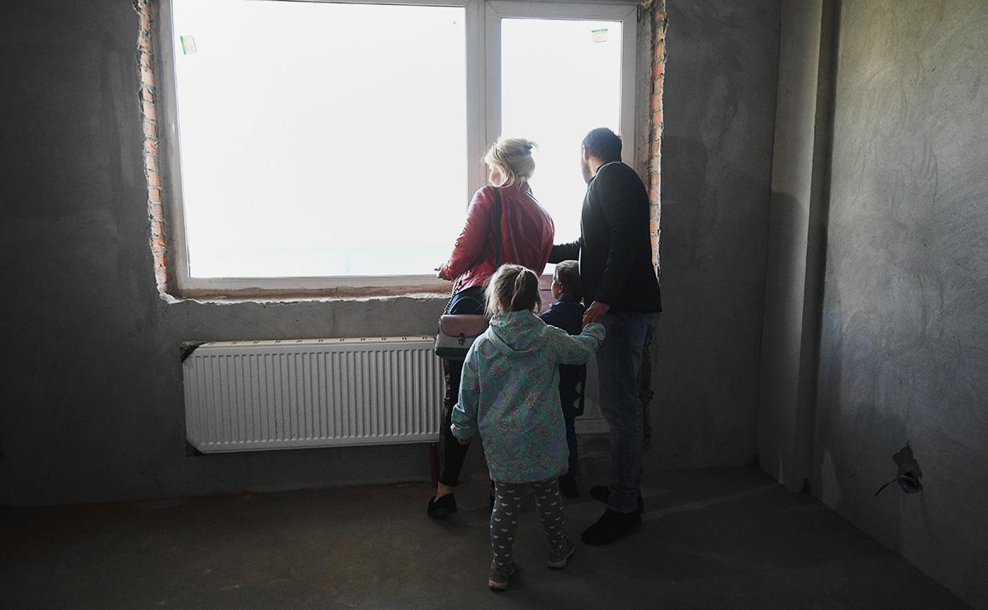
Комитет Госдумы поддержал ипотечные каникулы для многодетных семей

Slide 31
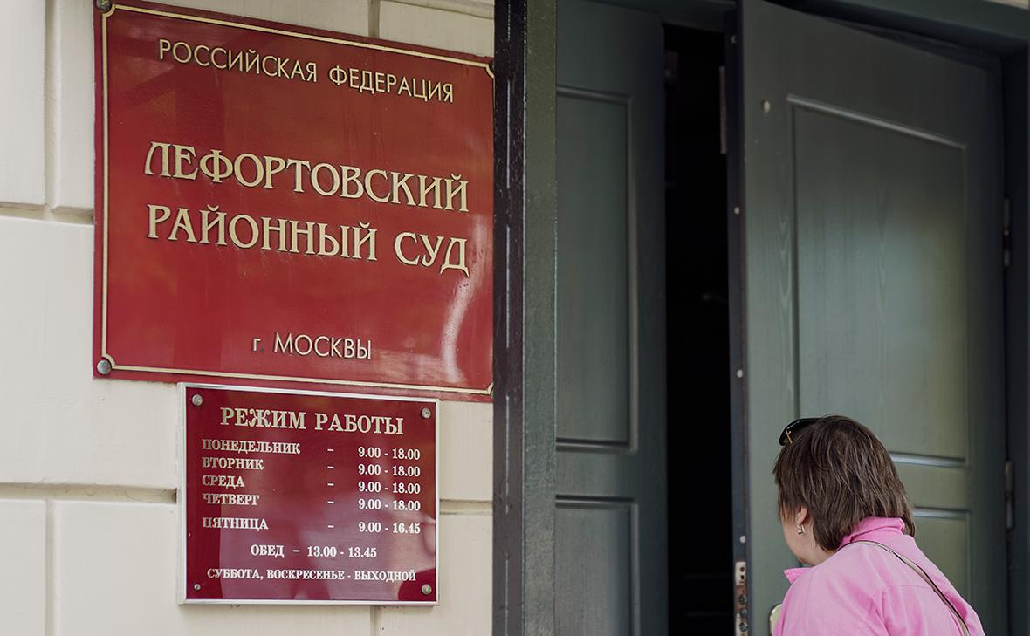
В России за шпионаж арестовали иностранца по фамилии Чижен

Slide 32
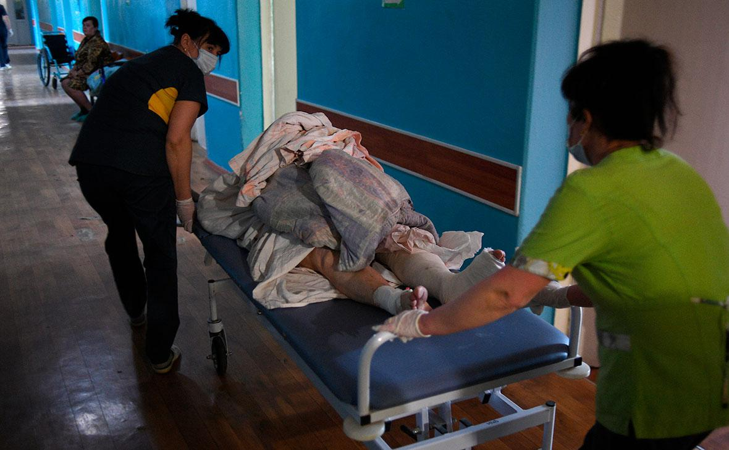
В Энергодаре при атаке дрона ВСУ тяжело ранен коммунальщик

Slide 33
ФСБ задержала россиянина из-за призывов к насилию над чиновниками

Slide 34
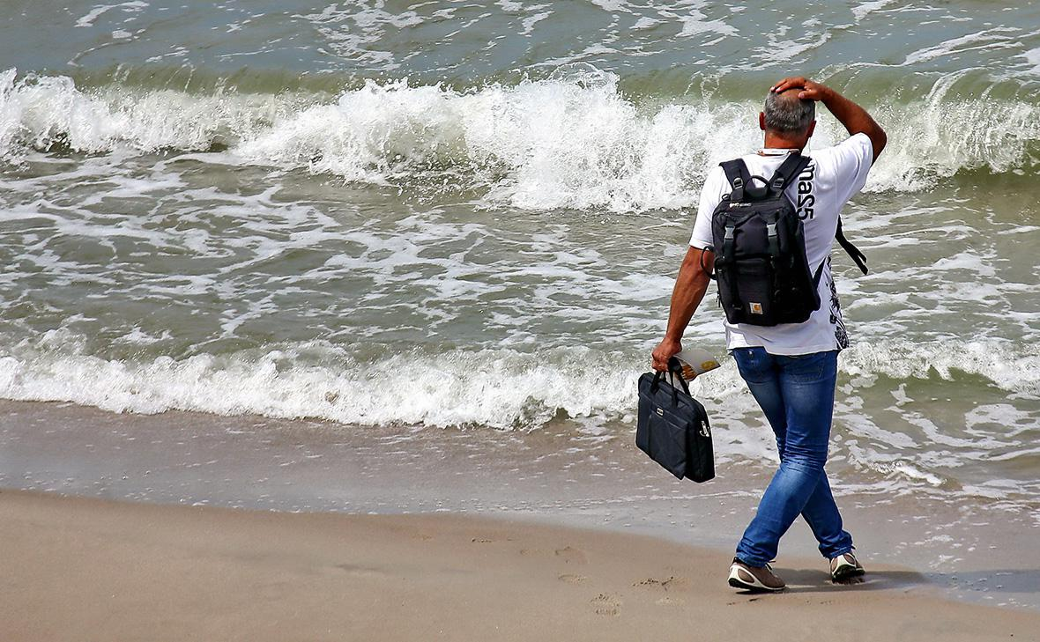
EUobserver раскрыл, как новые санкции ЕС против России затронут туризм

Slide 35
«Без амнистии»: протесты в Бразилии против помилования экс-президента

Slide 36
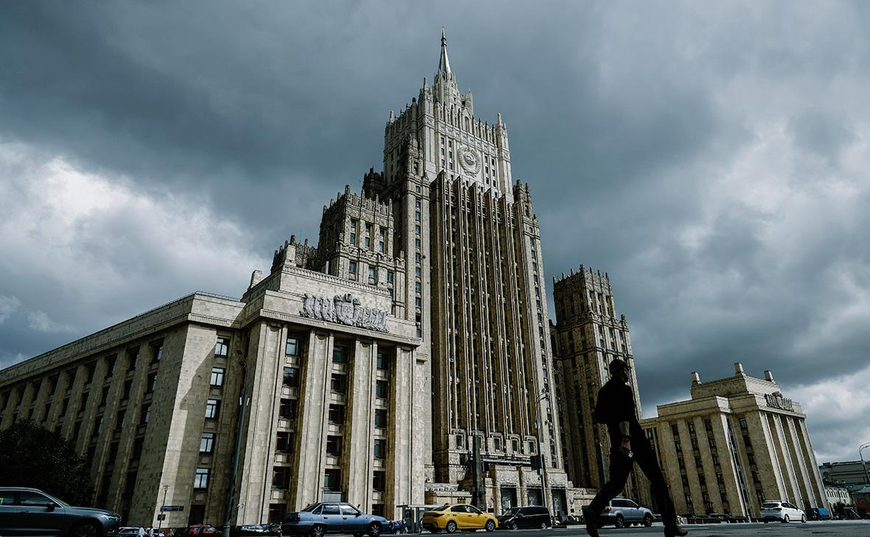
В МИД заявили, что не поддержат гражданина стран Запада в генсеки ООН

Slide 37
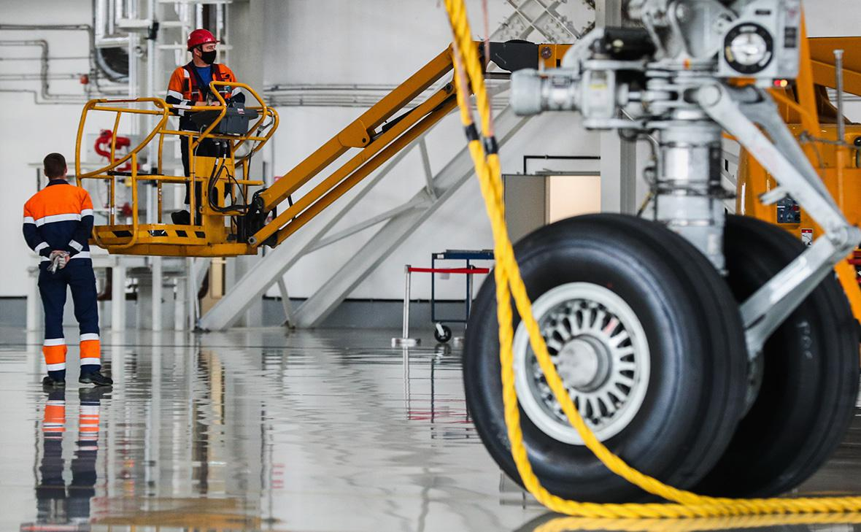
Reuters узнал, что Россия обратилась к ИКАО ради смягчения авиасанкций

Slide 38
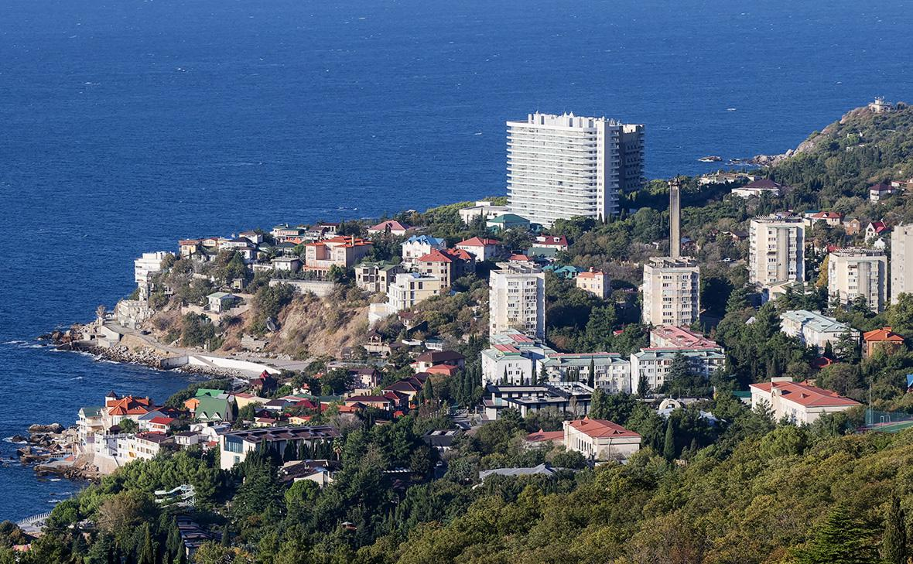
Мэр Ялты попросит Аксенова ввести режим ЧС после атаки ВСУ на Форос

Slide 39
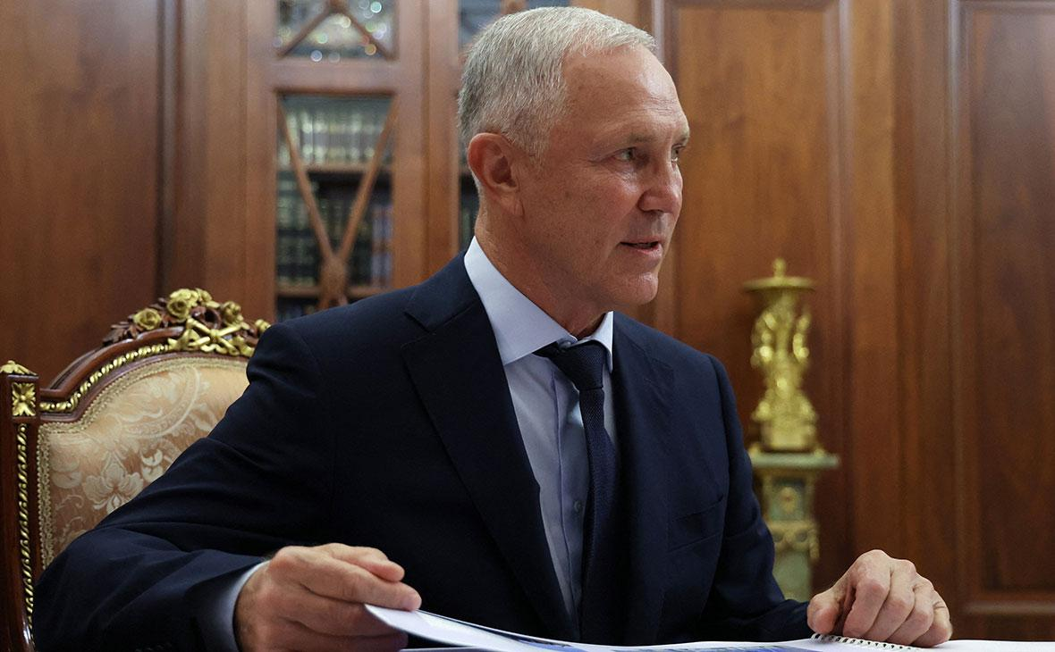
Пресс-секретарь опроверг данные о нахождении Сальдо в «Форосе» при ударе

Slide 40
Пресс-секретарь опроверг данные о нахождении Сальдо в «Форосе» при ударе

Slide 41

МИД рекомендовал «евротройке» вернуться к переговорам по Ирану

Slide 42
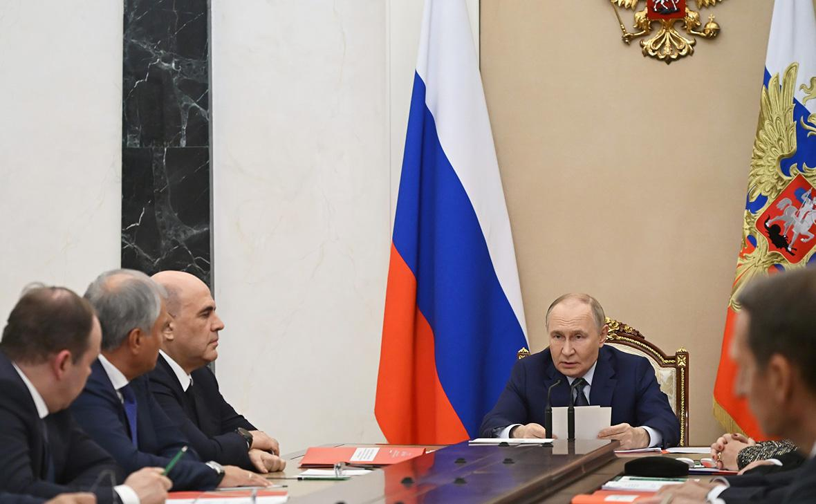
Путин поручил отслеживать усиление американской ПРО на земле и в космосе

Slide 43

Какие страны готовятся признать Палестину на Генассамблее ООН Это решение уже приняли власти Канады, Великобритании, Австралии и Португалии

Slide 44
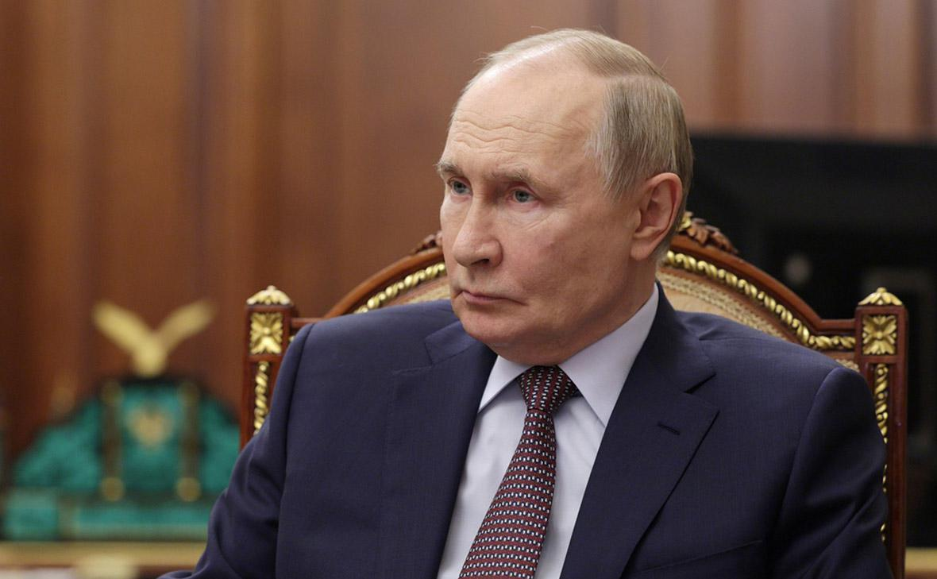
Путин заявил, что Россия не заинтересована в продолжении гонки вооружений

Slide 45
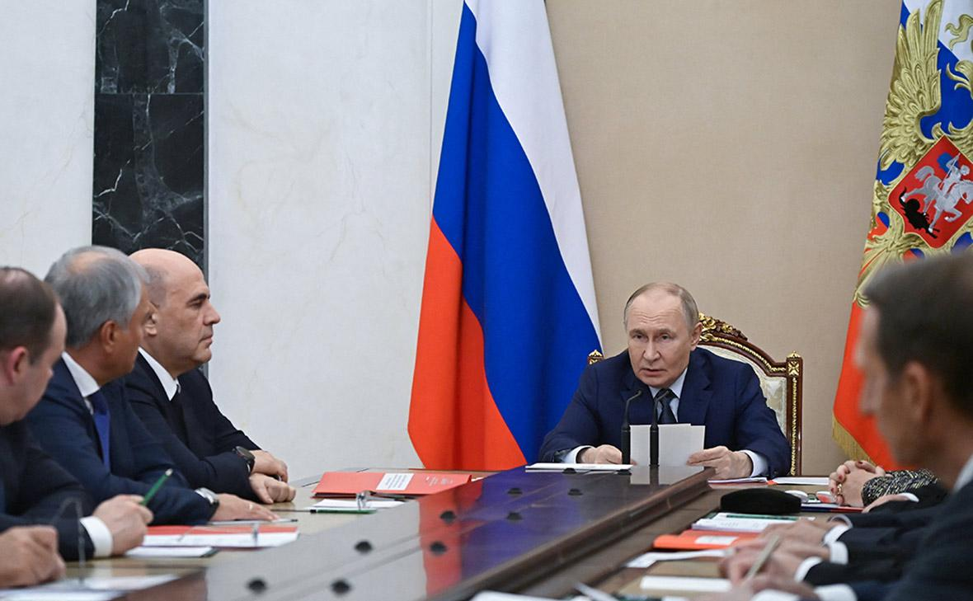
Путин предупредил о готовности России ответить на угрозы «не на словах»

Slide 46
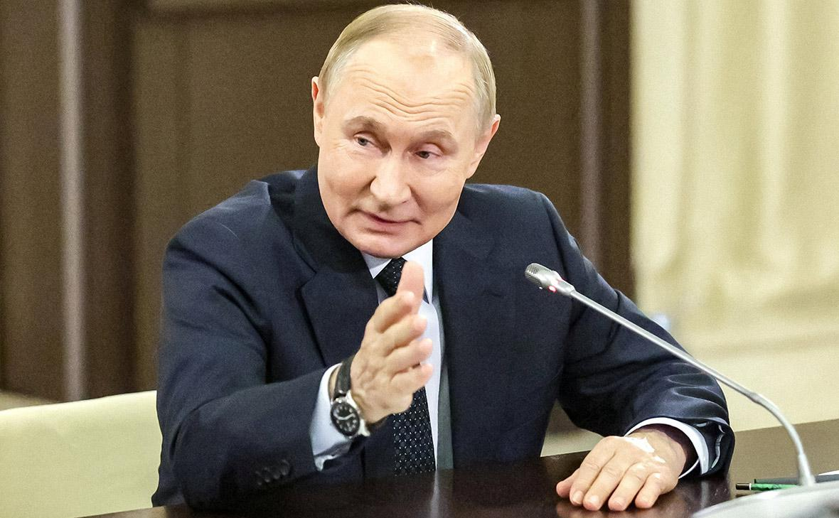
Путин заявил о готовности России придерживаться ДСНВ год после истечения

Slide 47
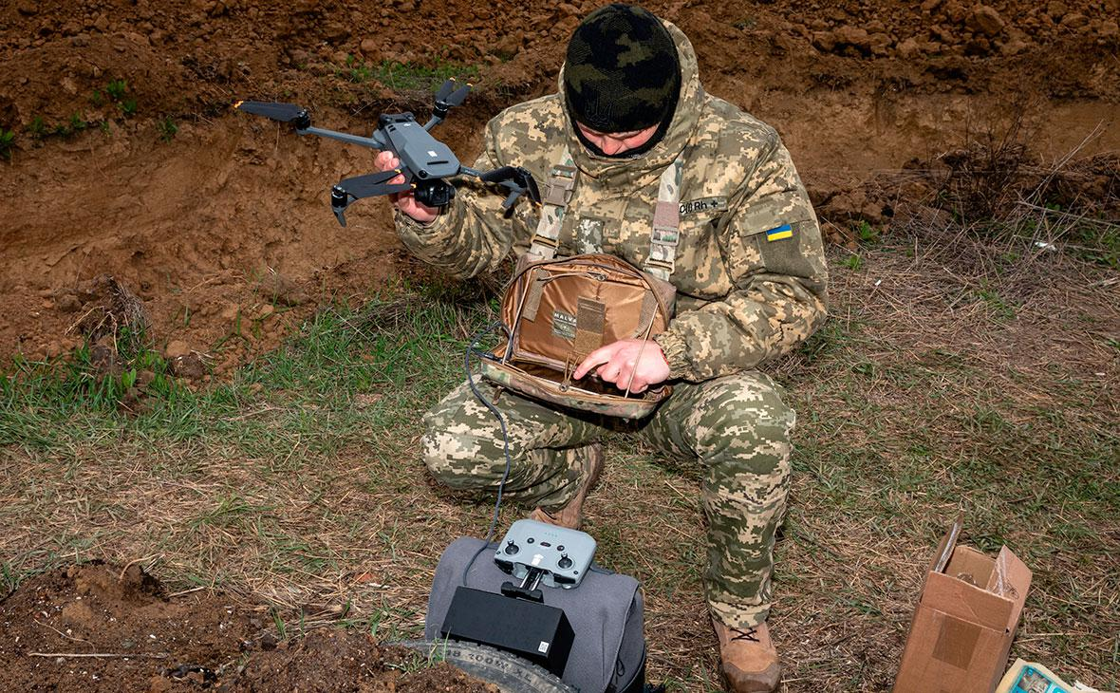
Астраханский губернатор назвал главную цель атаки дронов в регионе

Slide 48
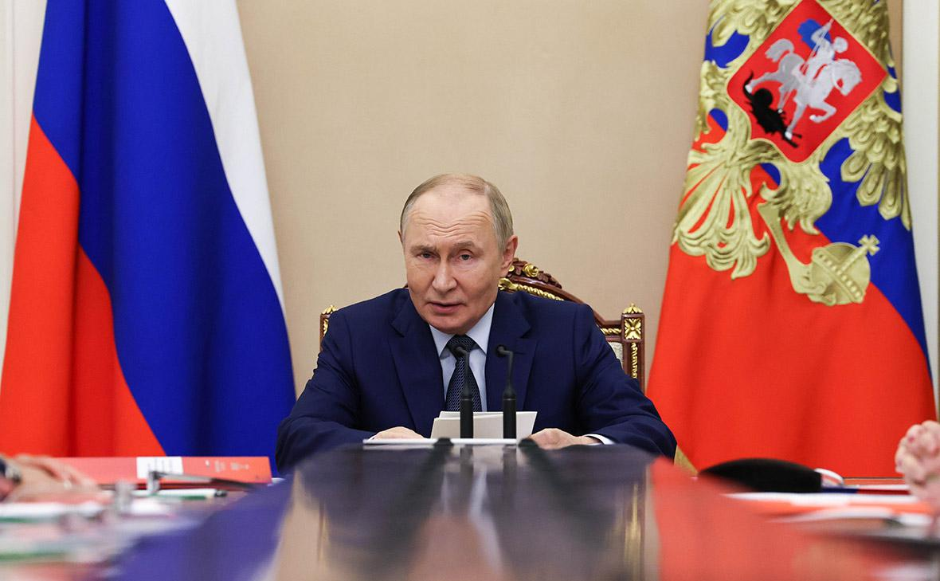
Путин заявил о деградации стратегической стабильности в мире

Slide 49
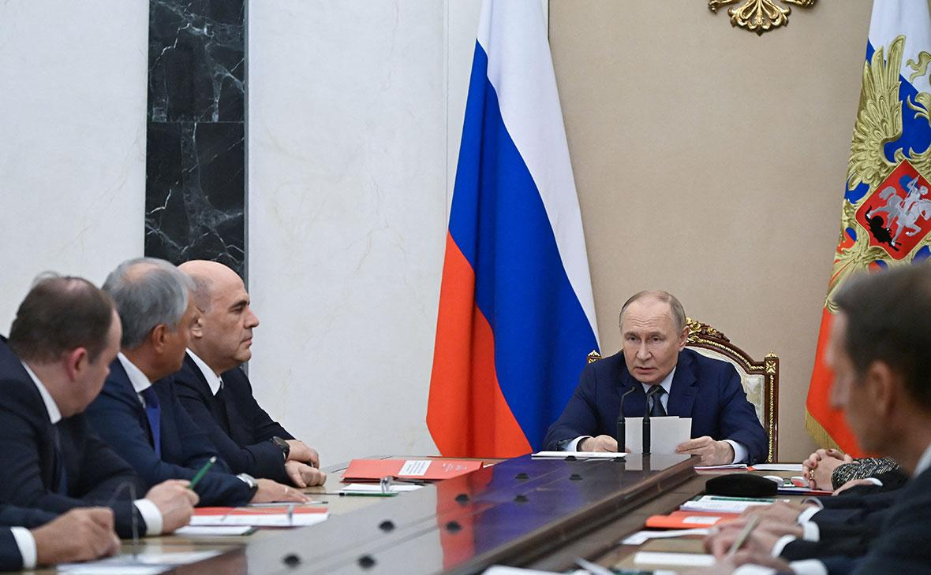
Путин начал заседание Совбеза, где должен выступить с важными заявлениями

Slide 50
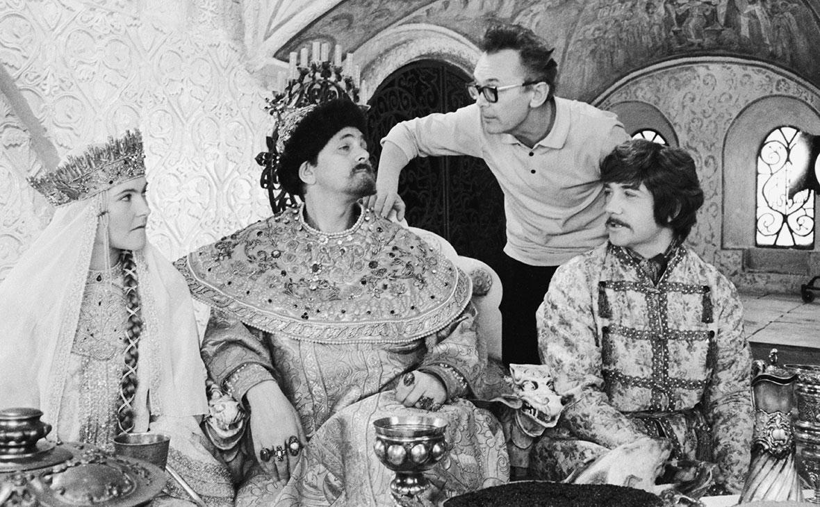
В Молдавии сняли с эфира комедию «Иван Васильевич» из-за «милитаризма»

Slide 51
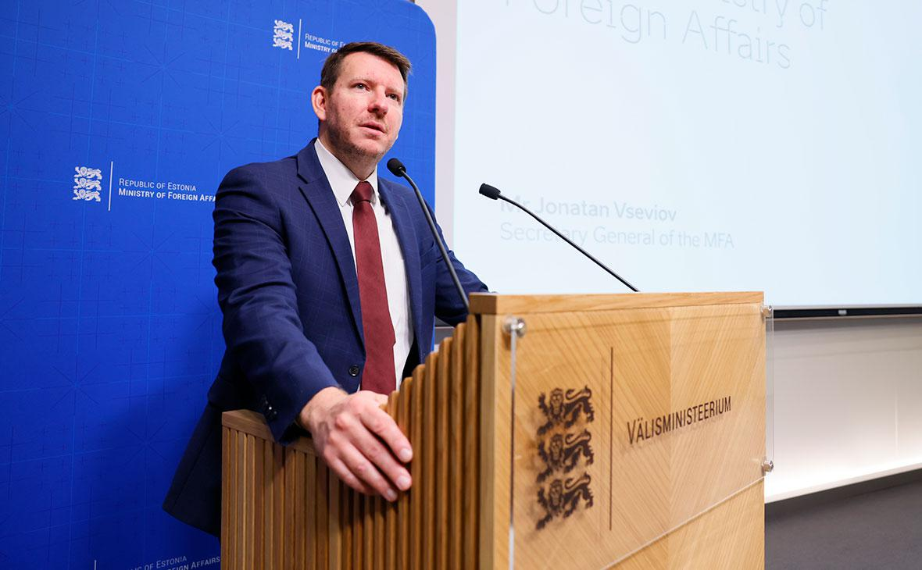
Эстония заявила о готовности доказать нарушение воздушного пространства

Slide 52
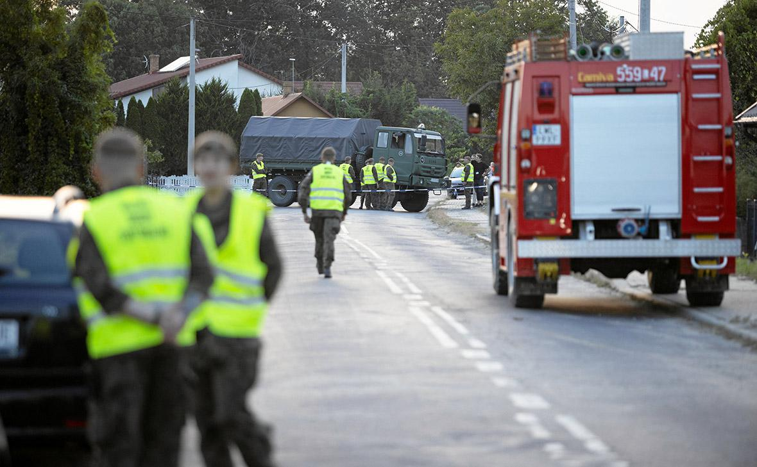
Среди упавших в Польше дронов не нашли БПЛА с боевой частью

